Slide 1

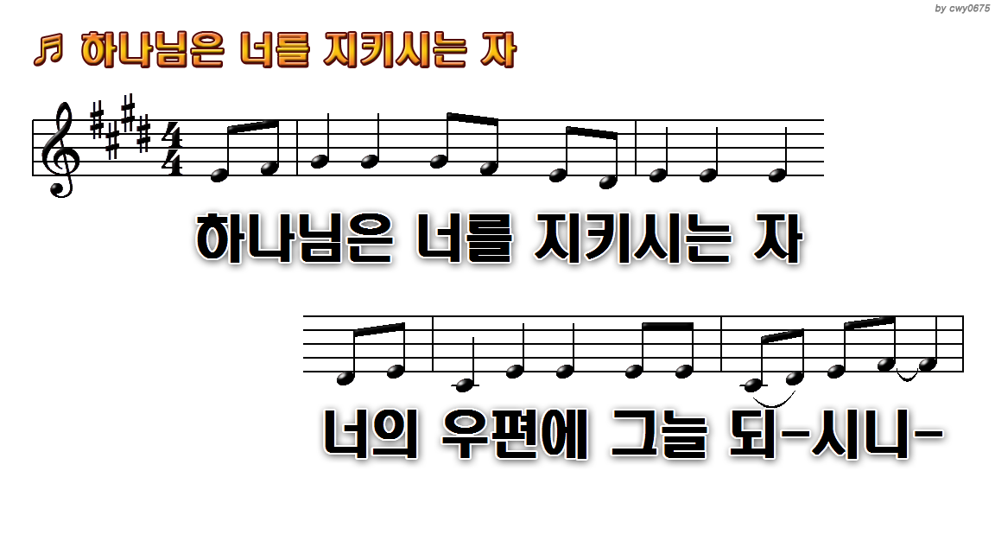
1.하나님은 너를 지키시는 자
5.눈을 들어 산을 보아라

Slide 2
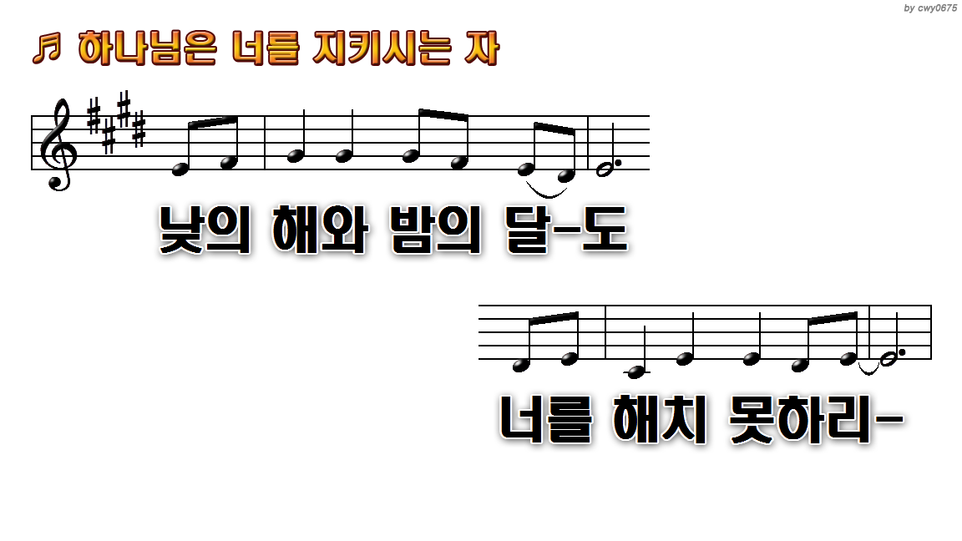
1.하나님은 너를 지키시는 자
5.눈을 들어 산을 보아라

Slide 3
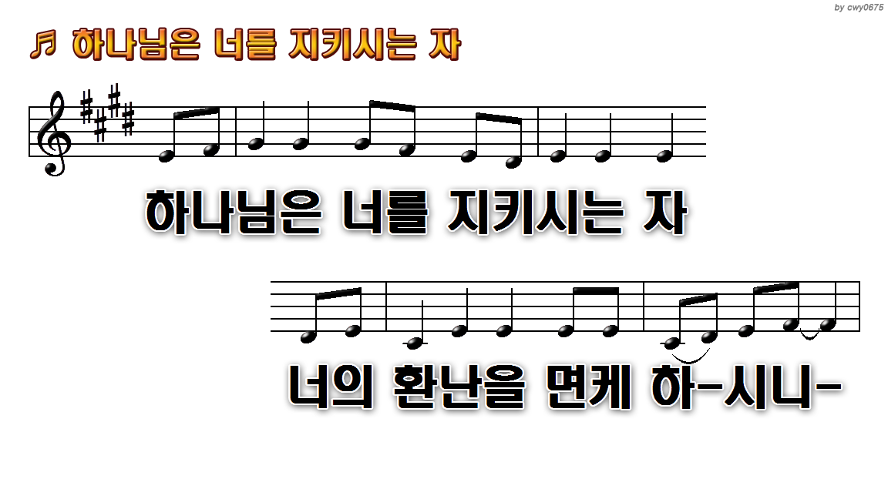
1.하나님은 너를 지키시는 자
5.눈을 들어 산을 보아라

Slide 4
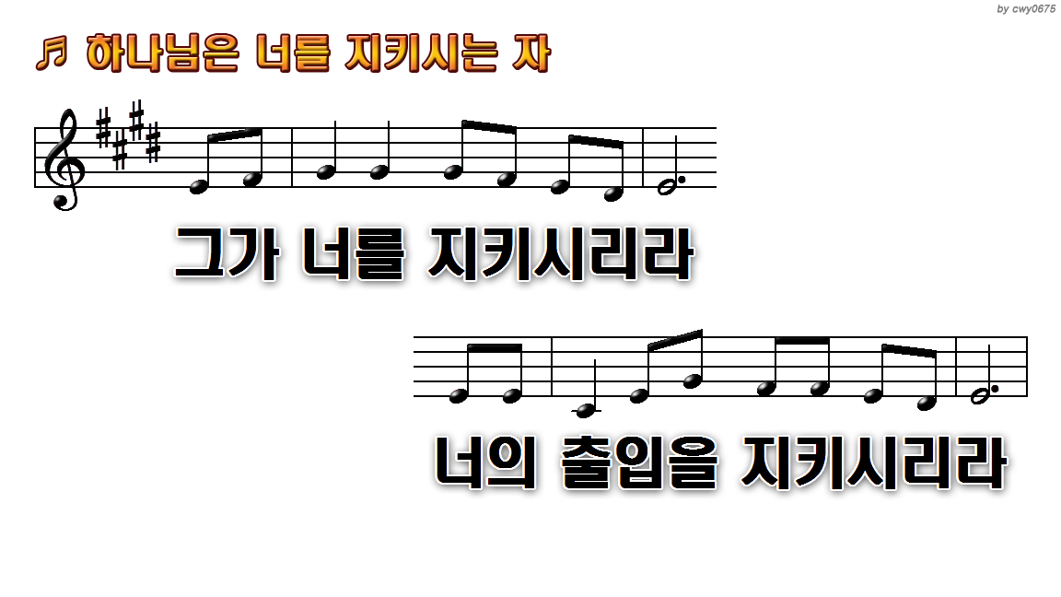
1.하나님은 너를 지키시는 자
5.눈을 들어 산을 보아라

Slide 5
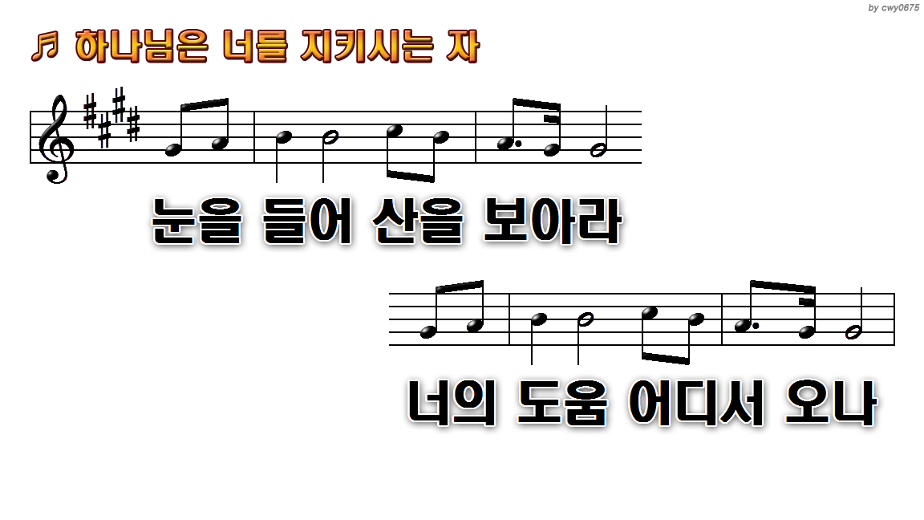
1.하나님은 너를 지키시는 자
5.눈을 들어 산을 보아라

Slide 6
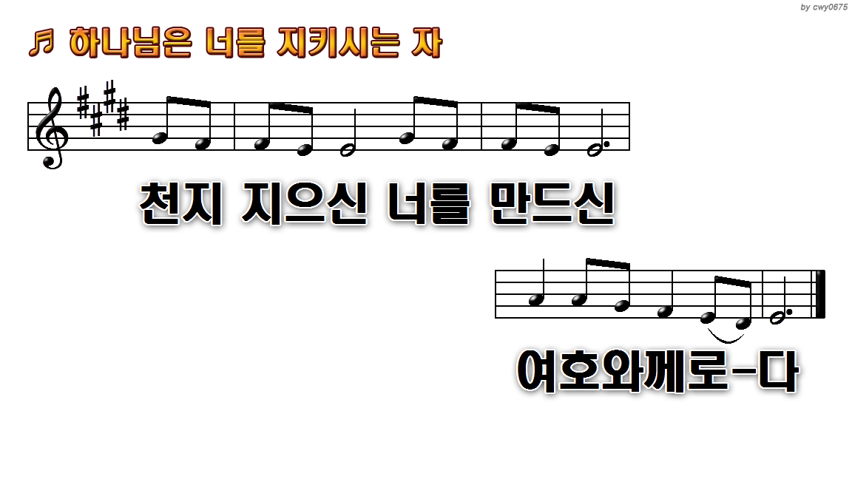
1.하나님은 너를 지키시는 자
5.눈을 들어 산을 보아라

